Slide 1



LỚP 11A2
NỒNG NHIỆT ĐÓN CHÀO
QUÝ THẦY CÔ VỀ DỰ GIỜ, THĂM LỚP
Giáo viên hướng dẫn: Cao Văn Cẩn

Slide 2

CHÍ PHÈO
NAM CAO
PHẦN HAI: TÁC PHẨM

Slide 3
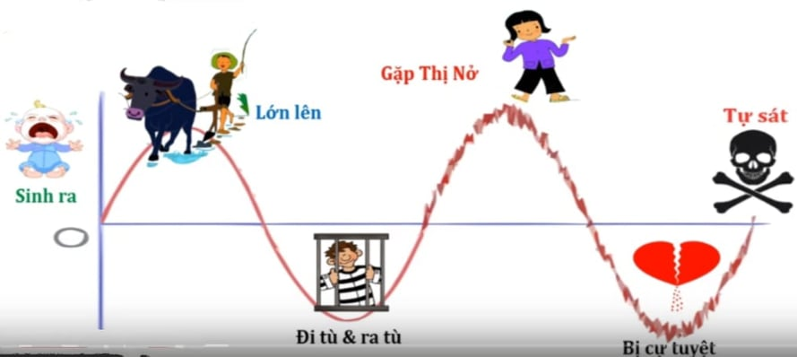

Slide 4
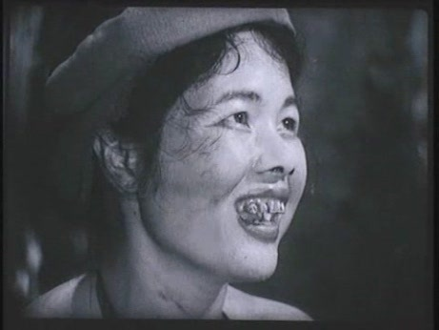

2.3 Quá trình thức tỉnh
a. Hình ảnh thị Nở
“…một người ngẩn ngơ… và xấu ma chê quỷ hờn. Cái mặt…ngắn đến nỗi người ta có thể tưởng bề ngang lớn hơn bề dài, thế mà hai má nó lại hóp vào... Cái mũi thì vừa ngắn, vừa to, vừa đỏ, vừa sần sùi như vỏ cam sành, bành bạnh muốn chen lẫn nhau với những cái môi cũng cố to cho không thua cái mũi…răng rất to...thị lại dở hơi… lại nghèo…thị lại là dòng giống của một nhà có mả hủi. Ngoài ba mươi tuổi, thị vẫn chưa có chồng”
Nhà văn dồn vào nhân vật tất cả cái xấu xí, cái thô kệch, cái thua thiệt của cuộc đời
Bị cả làng xa lánh

Slide 5

TRÌNH BÀY SẢN PHẨM
Nhóm 1,2
Nhóm 3,4
Sau khi tỉnh dậy Chí Phèo đã có những thay đổi gì?
Tâm trạng của Chí Phèo đã thay đổi như thế nào sau khi nhận bát cháo hành từ thị Nở?

Slide 6


NHÓM 1
NỘI DUNG
HÌNH THỨC
Sau khi tỉnh dậy Chí Phèo đã có những thay đổi gì?

Slide 7
b. Những thay đổi sau khi gặp thị Nở
“Khi Chí Phèo mở mắt thì trời sáng đã lâu. Mặt trời chắc đã lên cao, và nắng bên ngoài chắc là rực rỡ. Cứ nghe chim ríu rít bên ngoài đủ biết. Nhưng trong cái lều ẩm thấp vẫn hơi lờ mờ… Nhưng bây giờ thì hắn tỉnh. Hắn bâng khuâng như tỉnh dậy, hắn thấy miệng đắng, lòng mơ hồ buồn. Người thì bủn rủn, chân tay không buồn nhấc…Hắn sợ rượu cũng như những người ốm thường sợ cơm. Tiếng chim hót ngoài kia vui vẻ quá! Có tiếng cười nói của những người đi chợ. Anh thuyền chài gõ mái chèo đuổi cá. Những tiếng quen thuộc ấy hôm nào chả có. Nhưng hôm nay hắn mới nghe thấy…Chao ôi là buồn!”
“Hình như có một thời hắn đã ao ước có một gia đình nho nhỏ. Chồng cuốc mướn cày thuê, vợ dệt vải. Chúng lại bỏ một con lợn nuôi để làm vốn liếng. Khá giả thì mua dăm ba sào ruộng làm”.
“Tỉnh dậy hắn thấy hắn già mà vẫn còn cô độc. Buồn thay cho đời!... Hắn đã tới cái dốc bên kia của đời. Ở những người như hắn, chịu đựng biết bao nhiêu là chất độc…một trận ốm có thể gọi là dấu hiệu báo rằng cơ thể đã hư hỏng nhiều…Chí Phèo hình như đã trông trước thấy tuổi già của hắn, đói rét và ốm đau, và cô độc, cái này còn đáng sợ hơn đói rét và ốm đau.”

Slide 8
Chí Phèo tỉnh dậy, tỉnh rượu
Quá khứ: ao ước…
Nhìn và phán đoán:
cái lều ẩm
thấp vẫn chỉ
hơi
lờ mờ
Nghe: tiếng
chim
hót, tiếng
cười nói, tiếng
gõ
mái
chèo
Cảm giác: miệng đắng…
lòng
mơ hồ
buồn…
rùng mình…
sợ rượu
Suy nghĩ
Sống dậy
ý thức về bản thân
Hiện tại:
+ già rồi
+ cô độc
+ sang bên kia cái dốc cuộc đời
Tương lai:
+ tuổi già
+ đói rét
+ cô độc, ốm đau - sợ nhất là cô độc
Nhận thức thế giới bên ngoài
Sống dậy những cảm xúc
Bước đầu của sự hồi sinh

Slide 9
NHÓM 3
NỘI DUNG
HÌNH THỨC
Tâm trạng của Chí Phèo đã thay đổi như thế nào sau khi nhận bát cháo hành từ thị Nở?

Slide 10
“Hết ngạc nhiên thì hắn thấy mắt mình hình như ươn ướt. Bởi vì lần này là lần thứ nhất hắn được một người đàn bà cho…Hắn nhìn bát cháo bốc khói mà bâng khuâng… Hắn vừa vui, vừa buồn. Và một cái gì nữa như là ăn năn. Trời ơi. Cháo mới thơm làm sao! Hắn húp một húp và nhận ra rằng: những người suốt đời không ăn cháo hành không biết rằng cháo hành ăn rất ngon. Nhưng tại sao mãi đến tận bây giờ hắn mới nếm mùi vị cháo? Hắn nhớ đến bà ba, cái con quỷ cái hay bắt hắn bóp chân…”
“Trời ơi! Hắn thèm lương thiện, hắn muốn làm hòa với mọi người biết bao! Thị Nở sẽ mở đường cho hắn. Thị có thể sống yên ổn với hắn thì sao người khác lại không thể được… Hắn băn khoăn nhìn thị Nở như thăm dò. Thị vẫn im lặng , cười tin cẩn. Hắn thấy tự nhiên nhẹ người. Hắn bảo thị:
Giá cứ thế này mãi thì thích nhỉ?
… Bằng một cái giọng nói và một vẻ mặt rất phong tình theo ý hắn, hắn bảo thị:
- Hay là mình sang đây ở với tớ một nhà cho vui”.

Slide 11
Ăn năn
Ngạc nhiên,
xúc động
Diễn biến
tâm lí Chí Phèo khi
ăn cháo hành
Suy nghĩ
Cảm xúc
Nhớ đến
“bà ba”
Cảm nhận
hương vị
cháo…
Khát khao
Muốn làm hòa
Thèm lương thiện
Tỏ tình với thị
→ Sự hồi sinh kì diệu

Slide 12

Những thay đổi sau khi gặp thị Nở
TỈNH RƯỢU
Cảm nhận cuộc sống xung quanh
Nhận ra cuộc đời mình: quá khứ - hiện tại và tương lai
TỈNH NGỘ
NGẠC NHIÊN, XÚC ĐỘNG
Lần đầu tiên được chăm sóc, yêu thương
ƯỚC MƠ, KHAO KHÁT
Hạnh phúc và hoàn lương
Ngòi bút miêu tả tâm lý tài tình, sắc sảo của Nam Cao

Slide 13
Ý nghĩa quá trình thức tỉnh
Ca ngợi vẻ đẹp nhân vật, vai trò của tình yêu thương
Khẳng định
niềm tin vào giá trị con người
Trân trọng khát vọng
hạnh phúc, tình yêu
Tố cáo
xã hội
Giá trị nhân đạo

Slide 14
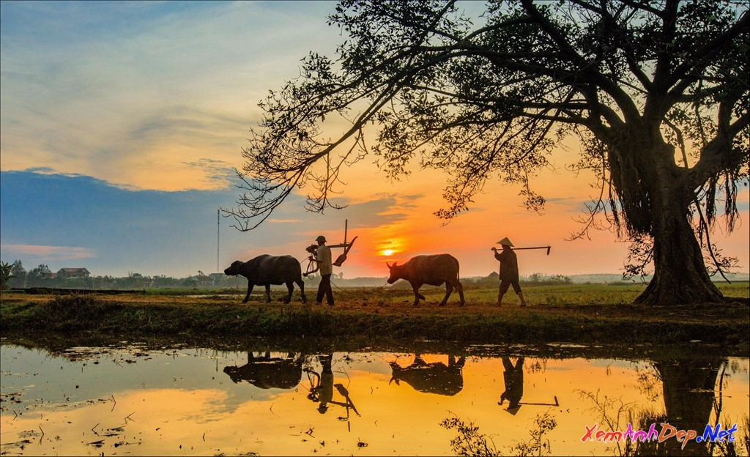
Với quá trình hoàn lương của Chí, Nam Cao đã gieo vào lòng người đọc niềm tin vững chắc vào bản chất tốt đẹp của con người. Và như thế những trang văn của ông đã thực hiện một cách xuất sắc chức năng hướng thiện, hướng người đọc đến những điều tốt đẹp.

Slide 15
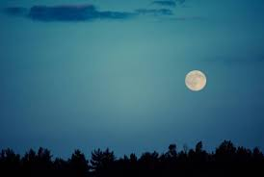
Trăng nở nụ cười
Đâu Thị Nở, đâu Chí Phèo
Đâu làng Vũ Đại đói nghèo Nam Cao
Vẫn vườn chuối gió lao xao
Sông Châu vẫn chảy nôn nao mạn thuyền
Ả ngớ ngẩn
Gã khùng điên
Khi tình yêu đến bỗng nhiên thành người
Vườn sông trăng nở nụ cười
Phút giây tan chảy vàng mười trong nhau
Giữa đời vàng lẫn với thau
Lòng tin còn chút về sau để dành
Tình yêu nên vị cháo hành
Đời chung bát vỡ thơm lành lứa đôi.
(Lê Đình Cánh)
Câu thơ “Khi tình yêu đến bỗng nhiên thành người” gợi cho em suy nghĩ gì về sức mạnh của tình yêu trong cuộc sống?

Slide 16
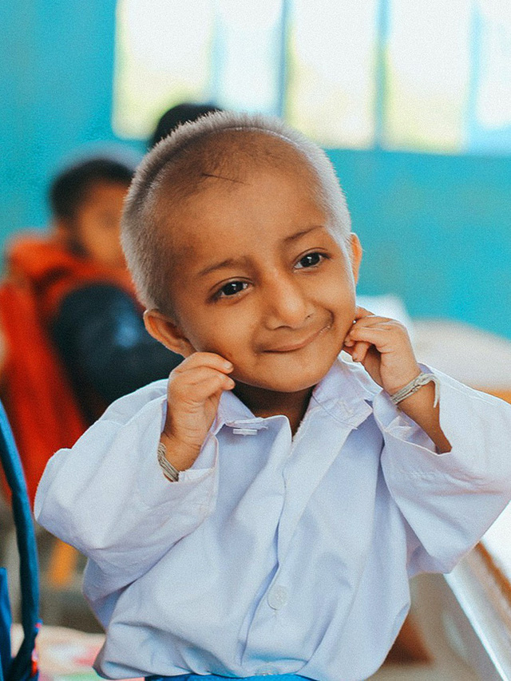
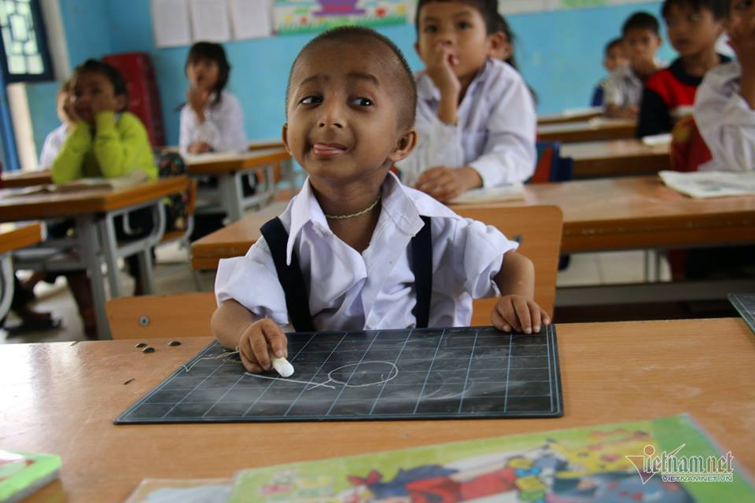
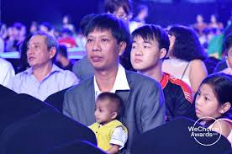

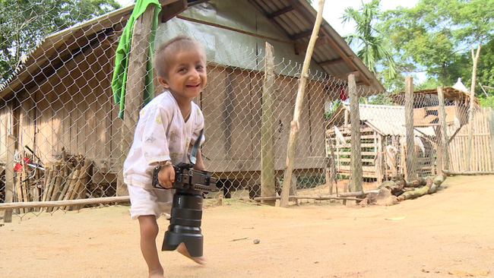
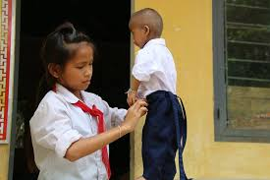
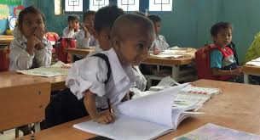

Slide 17

“Sống trong đời sống cần có một tấm lòng
Để làm gì, em biết không?
Để gió cuốn đi”.
(Trịnh Công Sơn)

Slide 18

TRÂN TRỌNG CẢM ƠN
QUÝ THẦY, CÔ GIÁO VÀ CÁC EM!

